Slide 1
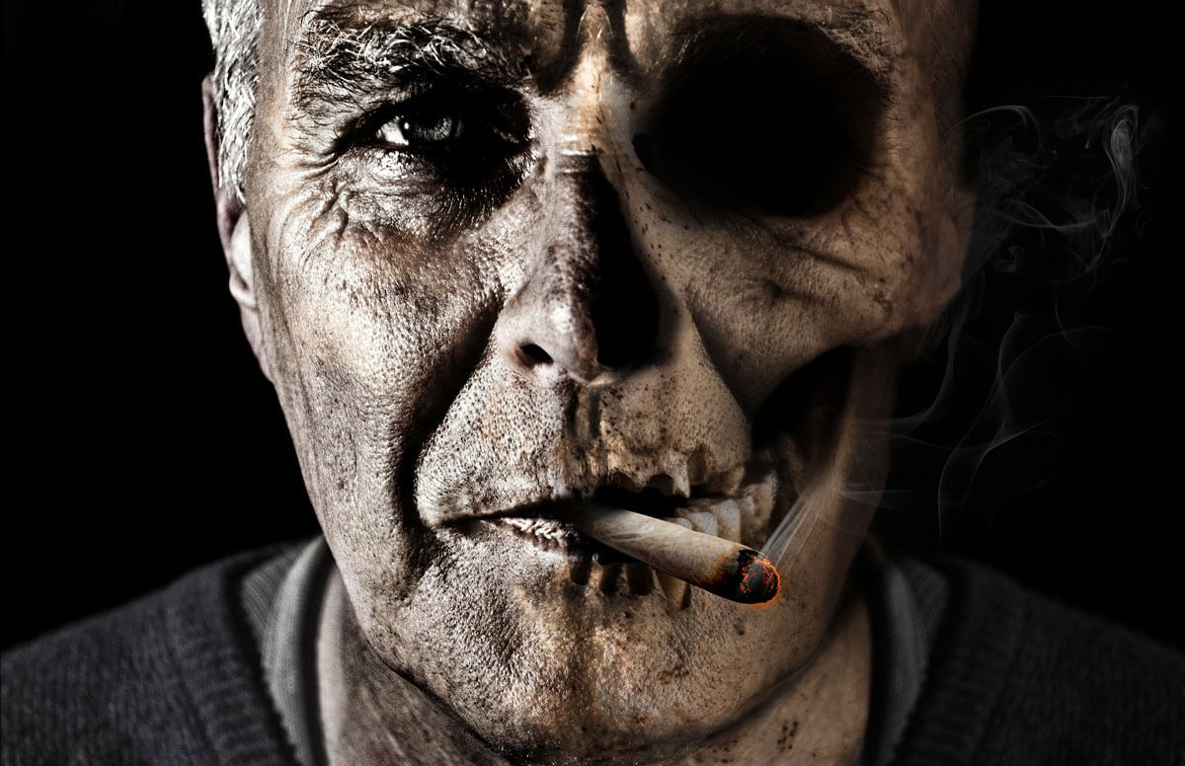
Великий обман или как мы содержим олигархов
Центр общественного здоровья и медицинской профилактики Тверской области
Нач. отдела РРМРП, врач-методист Сосновская Г.Д. Тверь 2022г.

Slide 2
КАКИЕ ФАКТЫ СВИДЕТЕЛЬСТВУЮТ ОБ АКТУАЛЬНОСТИ ЭТОГО ВОПРОСА?
Табачная промышленность и ее союзники утверждают, что:
Курение – это свободный и осознанный выбор, сделанный взрослыми потребителями, которые хорошо осведомлены о рисках курения;
Существует некоторая неопределенность относительно различных аспектов вреда курения, включая развитие никотиновой зависимости;
Табачная индустрия внесла существенный вклад в просвещение общественности о негативных последствиях курения для здоровья, а также длительное время поддерживала деятельность в области изучения и разработки продуктов, направленную на то, чтобы сделать курение менее вредным;
Мероприятия по борьбе против табака являются частью авторитарного подхода "государства-няньки", которое налагает на людей ненужные нормы, ограничивает их свободный выбор и рассматривает курильщиков как жертв, которые не в состоянии принимать ответственные решения, касающиеся их жизни ;
Табачной промышленности должны быть предоставлены права свободно продавать и рекламировать свою продукцию потребителям без каких-либо ограничений и правил.

Slide 3
Основные факты
Табак убивает до половины употребляющих его людей.
Ежегодно табак приводит к более чем 8 миллионам случаев смерти, из которых более 7 миллионов случаев происходит среди потребителей и бывших потребителей табака, и более 1 миллиона— среди некурящих людей, подвергающихся воздействию вторичного табачного дыма.
Почти 80% из одного миллиарда курильщиков в мире живет в странах с низким и средним уровнем дохода.

Slide 4
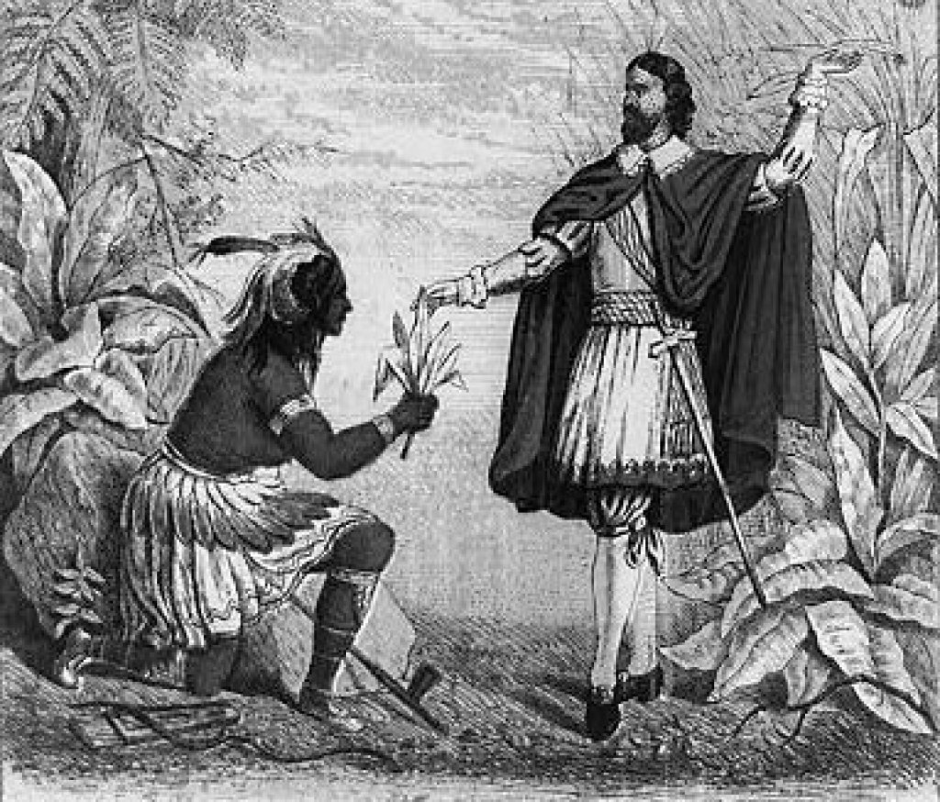
Начало
Индейцы Майя в центральной Америке курили табак уже в I веке до н.э.
В 1492 году Колумб просто выбросил связку табачных листьев
В 1501 году первого закурившего европейца попросту бросили в тюрьму - суеверные испанцы подумали, что их товарищ находится под действием нечистого, раз выпускает изо рта густой дым

Slide 5
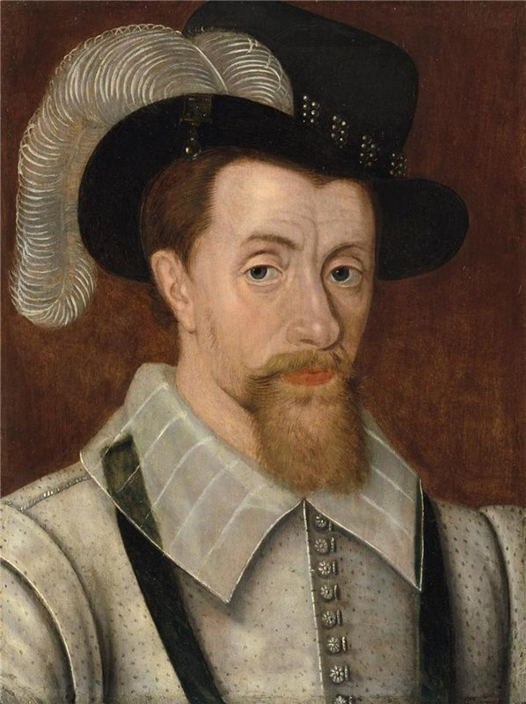
Борьба с курением
Первые в истории табакокурения серьезные заявления о вреде табака сделал еще король Англии Яков I Стюарт. Это был один из наиболее образованных людей в это время. Он еще в 1604 г. опубликовал свою работу под названием "Возражения против табака". В ней он утверждал, что привычка, которую так полюбили его соотечественники, "отвратительна для глаз, разрушительна для мозга, опасна для легких, ненавистна носу". А вонючий дым он сравнивал с "дымом в аду".

Slide 6
Эпидемия рака легких, которую связывают с курением, началась лишь в 20-м веке
В начале ХХ века были получены первые свидетельства того, что курение вызывает рак легких
рак легких в 18-19 веках был крайне редким заболеванием.
В исследовании, опубликованном в 1889 году, указывалось, что за все время ведения медицинской статистики было зарегистрировано всего 140 случаев заболевания раком легких во всем мире.
Только в 1914 году и только в США было отмечено более 300 подобных случаев.
В 1994 - 2000 годы только в США рак легких стал причиной смерти почти 125 тыс. человек.

Slide 7
История
в 1942 году Гитлер сформулировал «Основы оккупационной политики на завоеванной восточной территории» В своей краткой директиве он написал всего три предложения:
Необходимо свести славян до языка жестов
Никакой гигиены, никаких прививок
Только водка и табак Он знал, что водка и табак выведут ненавистных ему славян через одно поколение, без всяких крематориев и газовых камер.

Slide 8
Самое удивительное, что план нацистов успешно выполняется и сегодня, и даже в больших масштабах, чем они планировали.
По данным экспертов, ежегодно 400 тыс. чел. преждевременно умирают из за курения – более 1000 смертей в день. Это равносильно уничтожению такого города как Тверь.
Каждый второй курящий преждевременно умрет по причине курения.
В России – высокая распространенность курения.
Такой войны Россия не знала никогда – с помощью табака, алкоголя, наркотиков, которую обрушили на нашу страну в последние 40-50 лет.

Slide 9
Какими уловками и техниками табачные маркетологи втянули в курение огромное количество женщин и молодежи, и почему?
Программирование сознания человека – это качественно новый уровень манипулирования
Один из ярких примеров программирования людей – это курение
За личный выбор курящий принимает то, что по факту является циничным финансовым расчетом третьей стороны
Решение о начале курения принимается под влиянием сверстников, друзей, родителей, старших братьев и сестер, более старших подростков.
Фактические данные свидетельствуют о том, что даже трехлетние дети реагируют на табачную рекламу.

Slide 10
КАКОВА ЖЕ РЕАЛЬНОСТЬ?
97% табачного производства в России принадлежит иностранным компаниям. Японцы(1/3 табачного бизнеса в России) –производят в нашей стране такие сигареты как LD, ПЕТР 1, РУССКИЙ СТИЛЬ, НАША ПРИМА, папиросы БЕЛОМОРКАНАЛ.
Годовой доход этой компании составляет 42 млрд долларов США. Основной акционер и собственник – правительство Японии.
Сама Япония – одна из самых некурящих стран мира, к 2040г она планирует полностью запретить курение.
Все доходы от табачного бизнеса идут за границу, а все болезни и смерти остаются тут.
Россия – одна из немногих стран, где проводится табачный геноцид.

Slide 11
1990-е гг. транснациональная табачная индустрия вывела свои предприятия за пределы своих стран, сформировала новые рынки сбыта своей продукции: Азия, бывший Советский Союз и Ближний Восток
В начале 90х захват закрытого советского рынка позволил табачным компаниям выжить
На нашем телевидении появилась в большом количестве красочная реклама сигарет, «весело» скакал уже умерший от рака лёгких ковбой «Мальборо».
табачные компании поддерживали ложь об отсутствии вреда от курения

Slide 12
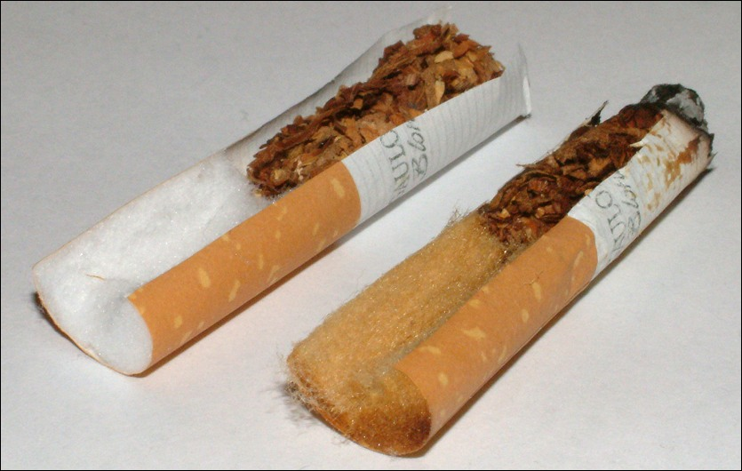
Фильтр – первая уловка
1952 г. США журнал «Readers Digest» опубликовал серию статей по общим названием «Рак из пачки»
Паника в рядах курильщиков привела к массовым отказам от курения
табачные компании пошли на хитрость – они якобы обезопасили курение – добавив к сигарете фильтр
Сигаретный фильтр – один из способов манипуляции сознанием человека. Дающий иллюзию более безопасного курения

Slide 13
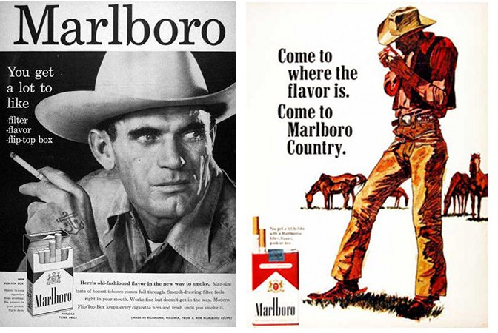
символ мужественности
Ковбои Мальборо
Дэвид Миллар-младший стал первым, кто снялся в роли известного всем любителям сигарет персонажа
Скончался он в 1987 будучи не в силах дальше бороться с эмфиземой легких

Slide 14
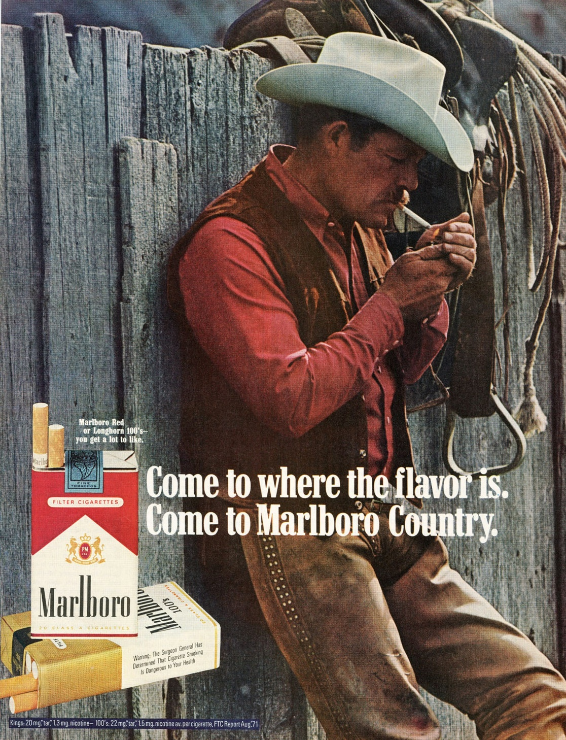
Дэвид Маклин
Следующим покорителем прерий стал Дэвид Маклин. Сигаретный фильтр ему так же не помог, он умер от рака легкого в 1995г

Slide 15
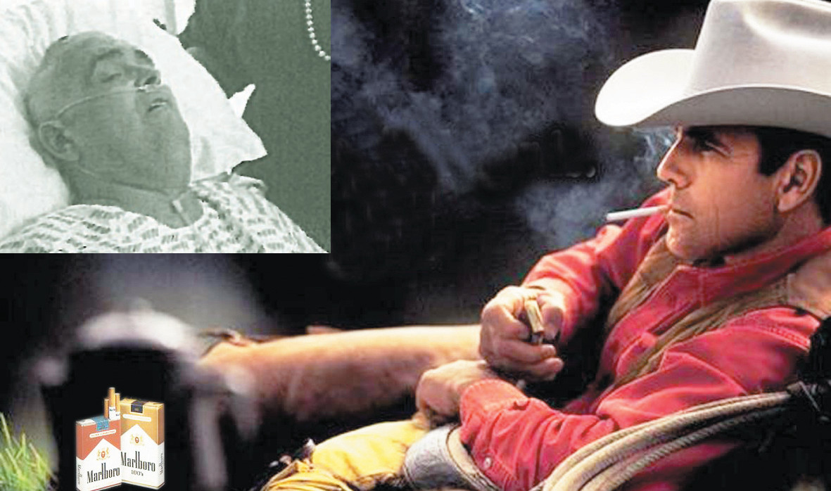
Уэйн Макларен 12 сентября 1940 - 22 июля 1992 г. (51 год)
Уэйн Макларен – человек, поднявший популярность сигарет Marlboro до небывалых высот, а потом всю оставшуюся жизнь воевавший с табачными компаниями
В образе смелого, свободного и неукротимого ковбоя Уэйн Макларен рекламировал сигареты целых 27 лет. А потом понял, что умирает именно от них
С большим трудом Уэйну Макларену удалось бросить курить, но было уже поздно.
«Я заканчиваю свою жизнь в кислородной палатке. Я говорю вам, что курение того не стоит»

Slide 16
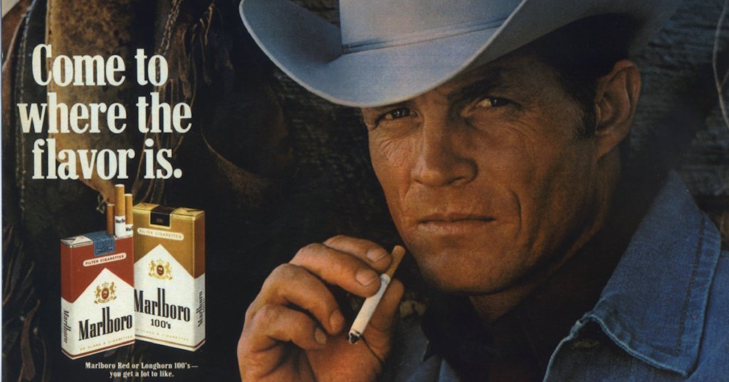
Еще один ковбой «Мальборо» умер от рака лёгких
27.01.2014 г в США скончался от рака лёгких актер Эрик Лоусон, который с 1978 по 1981 год являлся официальным лицом сигарет Marlboro

Slide 17
Классификация сигарет на легкие, суперлегкие
манипуляция появилась в 80хгг. ХХ века
иллюзия более безопасного курения
для того, чтобы втянуть в курение подростков, молодежь, девушек и женщин
в эти «легкие» сигареты добавляют вещества, снижающие рвотный рефлекс у детей, что бы они начали курить
Многолетние исследования Национального института рака США показали, что количество преждевременных смертей, вызванных курением не изменилось при массовом переходе на лёгкие сигареты

Slide 18
Привлекательный дизайн пачек сигарет
В 90х гг табачные компании избирают стратегию развития: рынка втягивание в курение женщин и девушек
Для этого создается красивый дизайн пачки, с красочными и привлекательными цветами, на любой вкус
курение - это модно, необходимость современной жизни
Появляются тонкие сигареты. – этот рекламный ход позволил табачным компаниям заставить миллионы женщин нести им деньги в обмен на бесплодие и рождение больных детей

Slide 19
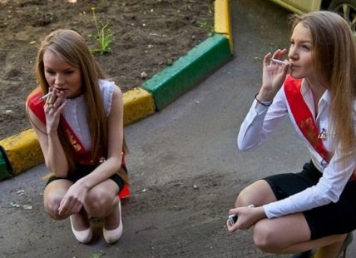
До
После

Slide 20
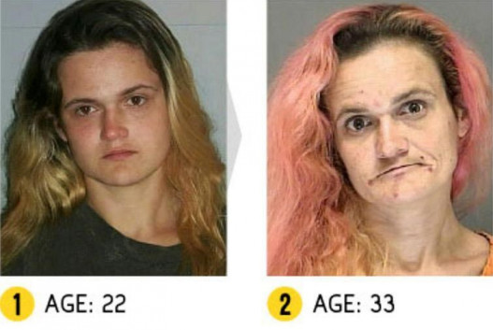
Внешний вид: до курения и после

Slide 21
кирстен данст до и после

Slide 22
Мила кунис до и после

Slide 23
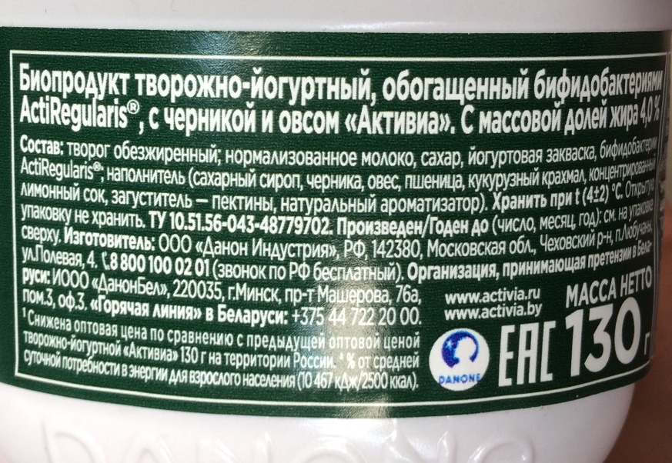
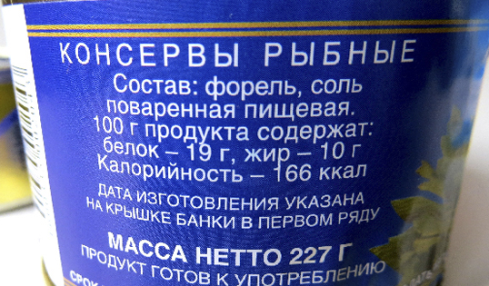
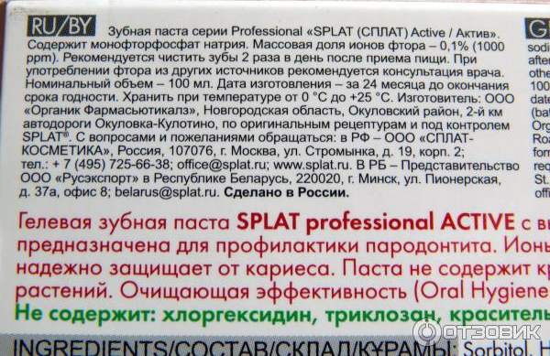
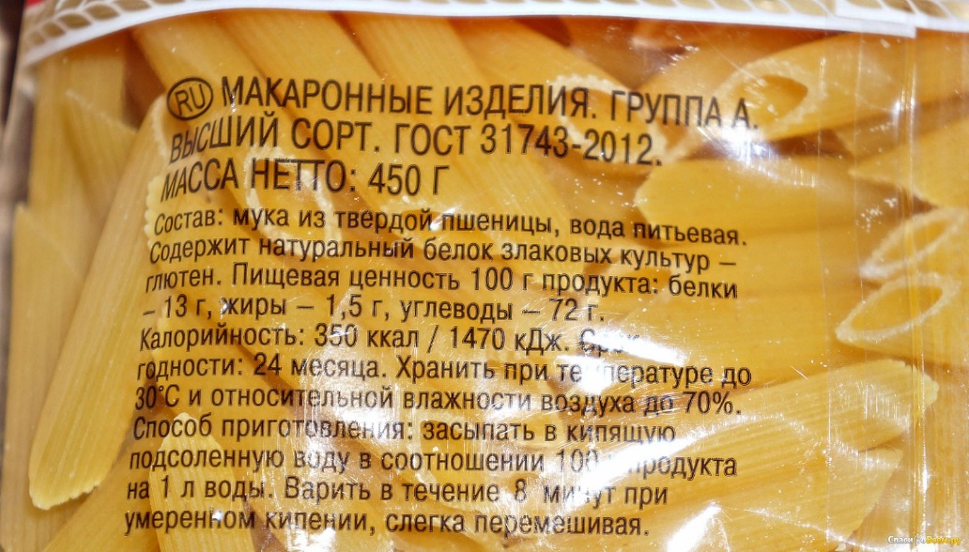
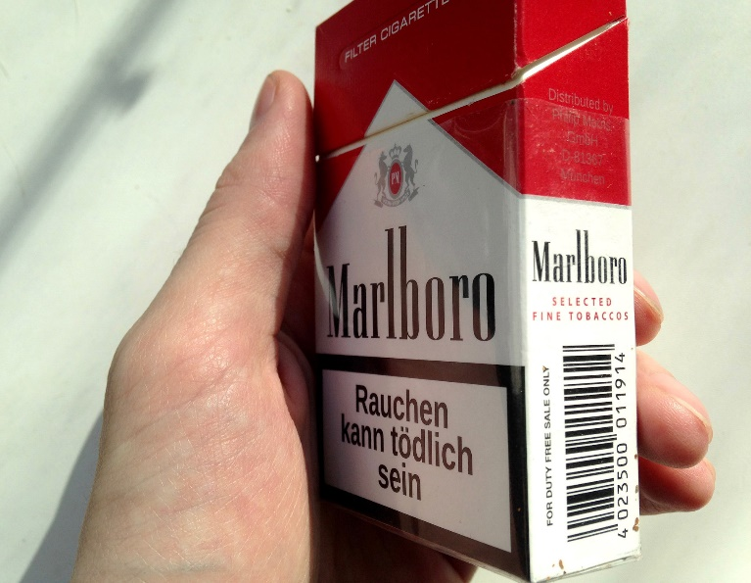
Ещё одна уловка: это отсутствие состава на пачке
На упаковке любого товара вы найдете описание их чего он сделан, за исключением сигарет

Slide 24
Одна из главный тайн табачных компаний – это добавление в сигареты специальных веществ, которые не ослабляют, а усиливают действие никотина.
Нет табака
Смола, состоящая из 4000 ингредиентов
Пропитают труху, бумагу, отходы табачного производства
Взорванная табачная жилка
Мочой начали пропитывать табак ещё в 50х годах. Вызывает более быстрое привыкание к сигарете и ещё большую зависимость от курения
Фосген
Бензолы
формальдегиды

Slide 25
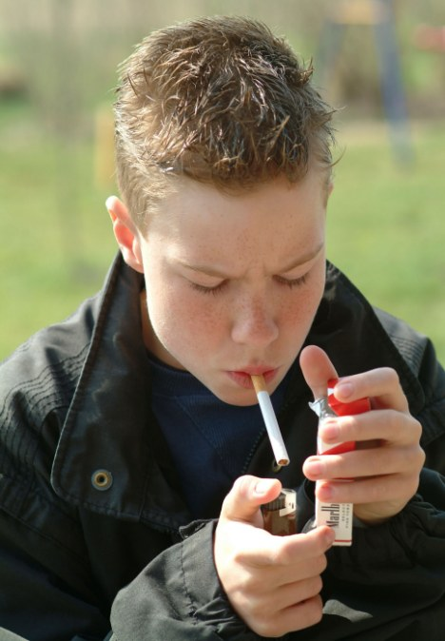
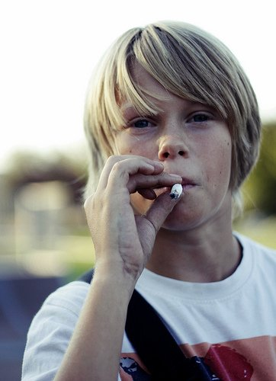
Из рассекреченных документов табачных компаний:
«Молодежь от 14 до 24 лет – это бизнес завтрашнего дня. Поскольку эта подрастающая возрастная группа 14-24 взрослеет и составляет ключевую часть для реализации общего объема сигарет, по крайней мере, в следующие 25 лет.»
«Очевидно, что 14-18 летние подростки – это растущий сегмент популяции курильщиков. Мы должны запустить успешный новый бренд на этот рынок, если мы хотим долгосрочной поддержки нашей позиции в индустрии. Подросток – потенциал и наш постоянный завтрашний клиент».

Slide 26
Наклейка «мы не продаем табачные изделия лицам моложе 18 лет»
Маркетинговый ход – привлекает внимание к табаку, внушить молодежи, что табак признак взрослости
они приходят в учебное заведение и говорят молодежи, что курить могут взрослые
Курить или не курить – выбор взрослого ответственного человека. Вы – дети не можете сделать этот выбор

Slide 27
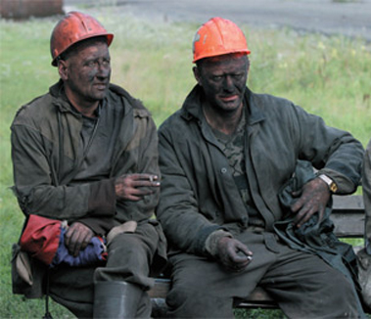
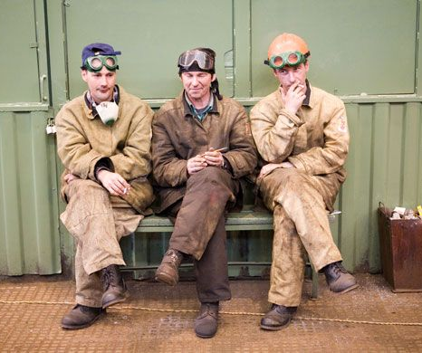
Статистика из развитых стран
самый низкий процент курильщиков среди людей с самыми стабильным финансовым положением, элиты государственных служащих
А самый высокий процент курильщиков среди низкоквалифицированных рабочих
Курение давно стало считаться признаком отсталости

Slide 28
Скрытая реклама в кино
Голливуд - фабрика грез, мир кумиров и небожителей. Тех, на кого равняется молодежь
Американские ученые выяснили, что самое большое влияние на подростков и молодых людей оказывают спортсмены, рок-музыканты, киноактеры.
Видя своих кумиров с сигаретами, подростки тоже начинают дымить.
Поэтому уже несколько лет Голливуд не выпускает фильмы, герои которых бы курили.

Slide 29
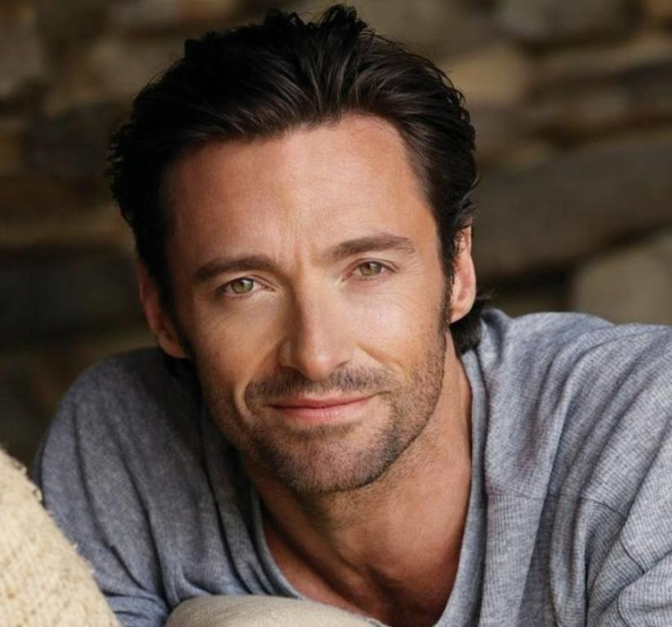
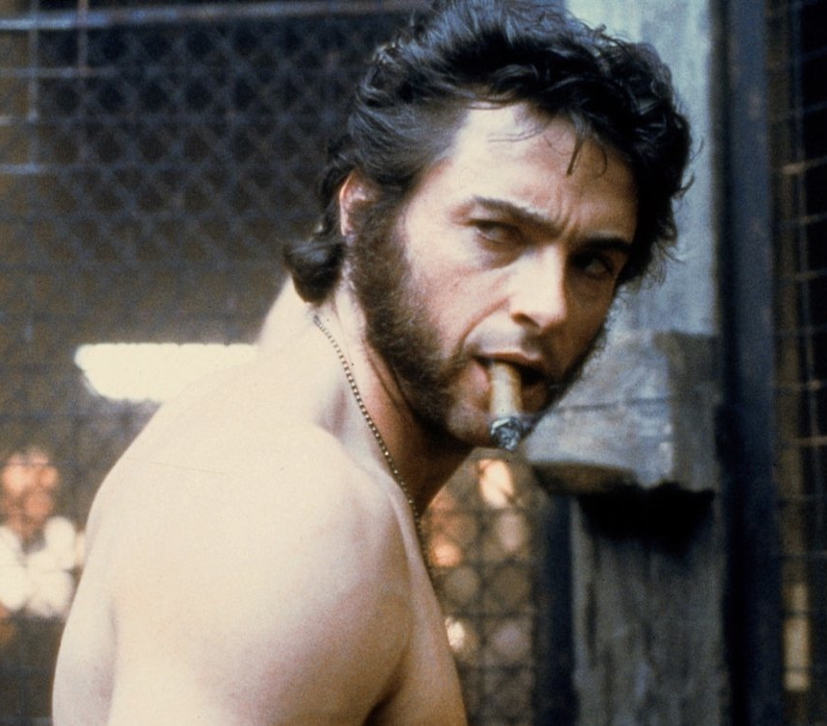
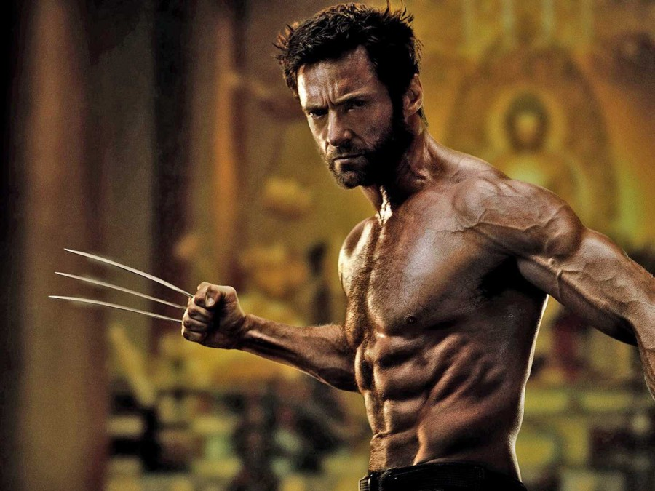
В некоторых фильмах можно увидеть, что Хью джекман курит, но в реальной жизни он абсолютно независим от сигарет. Более того, он считает курение в кадре просто отвратительным явлением, которое отчего-то стало очень модным.

Slide 30
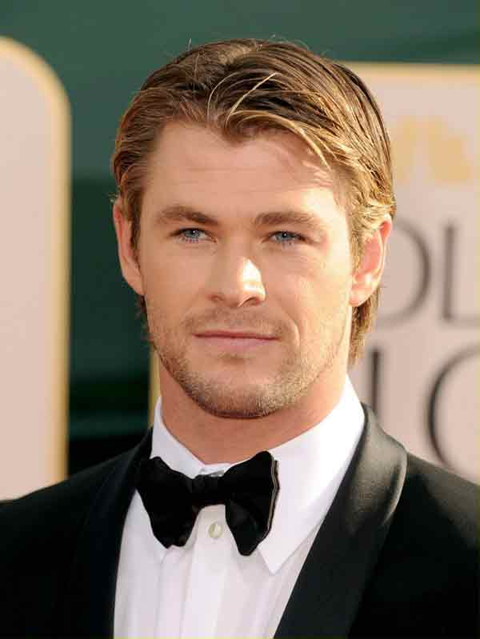
Крис Хемсворт. Спорт присутствовал в жизни будущего актёра с раннего детства. Более всего ему нравился сёрфинг, которым он занялся уже повзрослев. Крис – приверженец здорового образа жизни, он не курит, алкоголь в его жизни очень редок

Slide 31
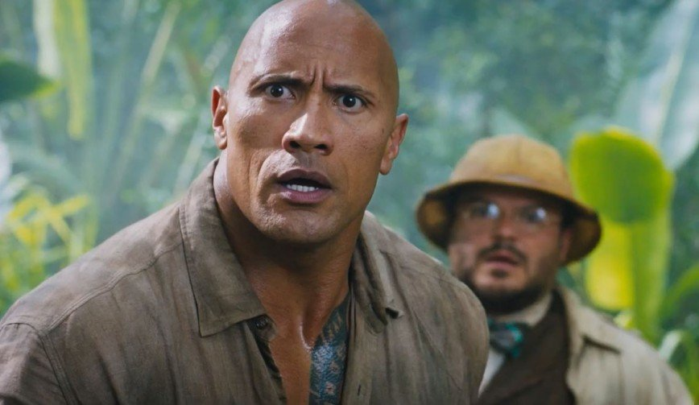
ДУЭЙН СКАЛА ДЖОНСОН – не курит

Slide 32
ФЕДОР ФЕДОТОВ
Федор Федотов – российский актер, чья страсть к конькам и льду помогла ему прославиться и в кино. Зрителям молодой человек известен благодаря главной роли в фильме «Серебряные коньки» и участию в сериале «Последний аксель». Озвучивает резко негативное отношение к курению и наркотикам.

Slide 33
Егор Крид
не курит и ведет здоровый образ жизни, об этом он заявлял неоднократно. Курящие девушки не нравятся многим, в том числе и тем мужчинам, которые курят. Ведь девушка - это будущая мать, ее здоровье важно для здоровья будущего ребенка. Да и вообще запах табака сам по себе не приятен, особенно не курящему человеку.

Slide 34
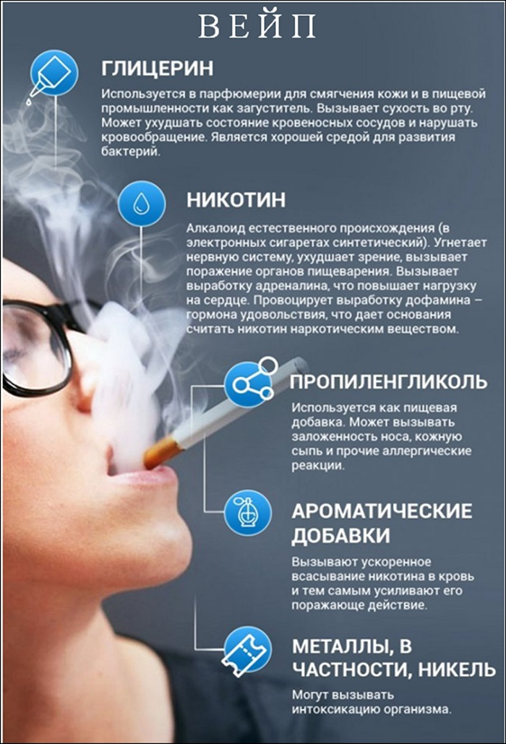
Следующая уловка: Электронные сигареты
Часто тем, кто хочет отказаться от курения предлагают ложные альтернативы, например, эл.сигареты.
производители заявляют, что их товар помогает человеку бросить курить.
Но в действительности этого не происходит, ведь в картридже эс по прежнему содержится никотин и ракообразующие канцерогены.
По факту – это очередная уловка, созданная для того что бы вы не прекращали курить.

Slide 35
людям кажется, что вейп менее вреден, чем табачный дым
Вейпы — устройства для создания мелкодисперсного пара для вдыхания — на рынке уже больше десяти лет, и популярны не только в США. Пока курение сигарет теряет позиции в мире, электронные сигареты, наоборот, набирают популярность.
считая, что электронный девайс совершенно безвреден, люди начинают употреблять его чаще, чем курили бы обычные папиросы. В результате насыщение организма никотином и прочими веществами, входящими в состав наполнителя, идет практически непрерывно
2019г. На больничных койках оказалось свыше 1 тысячи человек, 18 умерло и это только в США, клиническая картина похожа на пневмонию
Поражения дыхательной путей от «вейп-эпидемии» в США очень напоминает эффект вдыхания иприта — боевого отравляющего вещества, активно применявшегося для уничтожения противника более 100 лет тому назад

Slide 36
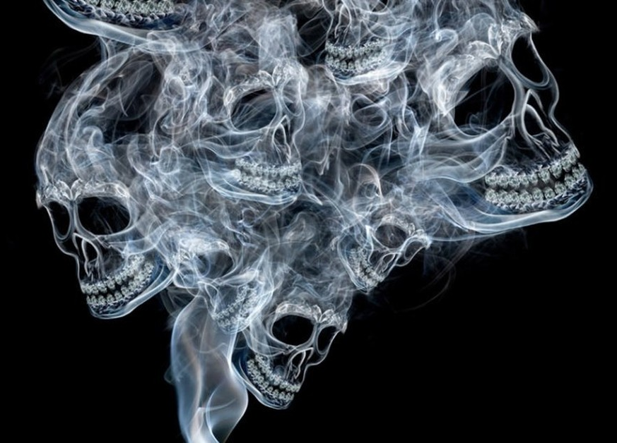
Вейпинг в России
Общественность взбудоражила недавняя новость из города Бийска Алтайского края, где после курения вейпа умер 12-летний подросток, а также две девушки 17 и 18 лет были госпитализированы. По предварительным данным, они нашли в доме одной из пострадавших электронную сигарету.
Недавно вейпинга боялись как новой формы курения. Теперь он показал, что способен и на то, в чем обычное курение замечено никогда не было
одна затяжка может стать последней в вашей жизни

Slide 37
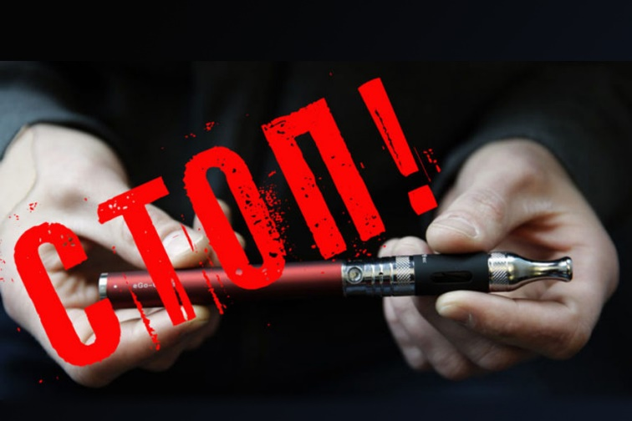
ароматизаторы опасны для легких человека: они могут вызывать воспаления бронхов и легких, повреждения легочной ткани. Как еще ароматизаторы и другие токсические вещества в аэрозолях электронных сигарет способны поражать легкие человека еще не в полном объеме изучено, поэтому каждый вейпер ставит эксперимент над собой и своим здоровьем.
ухудшается память, нарушаются процессы мелкой моторики, наблюдается остановка таких процессов, как мышление, внимание, воображение.
появляется низкая выносливость, нервное истощение, сердечные заболевания, резко возрастает риск онкологических заболеваний, задержки в физическом и умственном развитии.
при регулярном использовании электронных сигарет человек становится чересчур эмоциональным и активным, что может довести до истерического состояния, или наоборот, депрессии.
парить становится зависимостью. Часто, подростки уже могут и не испытывать удовольствия от парения, но и не могу отказаться от вейпа, так как не представляют собственную жизнь без него.
никотин, в аэрозолях электронных сигарет крайне токсичен, быстрее всасывается и добирается до мозга, и быстрее вызывает зависимость, чем никотин при курении обычных сигарет.
попробовав электронную сигарету один раз, мало, кто не потянется за ней во второй.

Slide 38
Уже начали курить? Можно бросить
Клава Кока: «Бросила курить в 13 лет». В подростковом возрасте будущая звезда обзавелась вредными привычкам. Поддавшись на уговоры сверстников, Клава Кока начала курить.
Около года ей понадобилось для того, чтобы осознать: никотиновая зависимость ни к чему хорошему не приведет. Тогда ей хотелось казаться взрослой, чтобы на неё обращали внимание. С тех пор Клава Кока больше не притрагивалась к сигаретам. — Хорошо, что я этим переболела так рано, а не в 18 или 20. Также меня не интересуют ни наркотики, ни алкоголь, — рассказала певица.

Slide 39
Итог
Таким образом, табачные компании программируют нас нести им деньги, в обмен на медленную и очень болезненную смерть.
Нам подсунули моду на курение, заставили отдавать деньги за разрушение собственной судьбы
Самое страшное – каждый курильщик считает, что с ним точно ничего не случится
Курение это не наш выбор – этот выбор сделали за нас
Вейп, электронная сигарета – эксперимент на живых людях, за который человек платит и деньгами и здоровьем!

Slide 40
сделаЙТЕ свой выбор!

